Slide 1
电商订单综合案例

Slide 2
案例简介
案例架构说明
搭建datagrip项目环境
项目开发
使用fineBI进行数据可视化

Slide 3
能够编写SQL语句进行数据分析
● 能够使用Kettle实现处理、装载数据
● 能够基于MySQL执行计划调优
● 能够使用Superset进行可视化开发

Slide 4
案例简介
案例架构说明
搭建datagrip项目环境
项目开发
使用fineBI进行数据可视化

Slide 5
业务背景介绍
本案例围绕某个互联网小型电商的订单业务来开发。某电商公司，每天都有一些的用户会在线上采购商品，该电商公司想通过数据分析，查看每一天的电商经营情况。例如：电商公司的运营部门想要清楚的看到每天的订单笔数、订单的下单总额、不同支付类型对应的订单笔数和总额等等。
为了实现公司的数据分析业务，我们需要开发一套数据分析的系统以实现电商公司的需求。

Slide 6
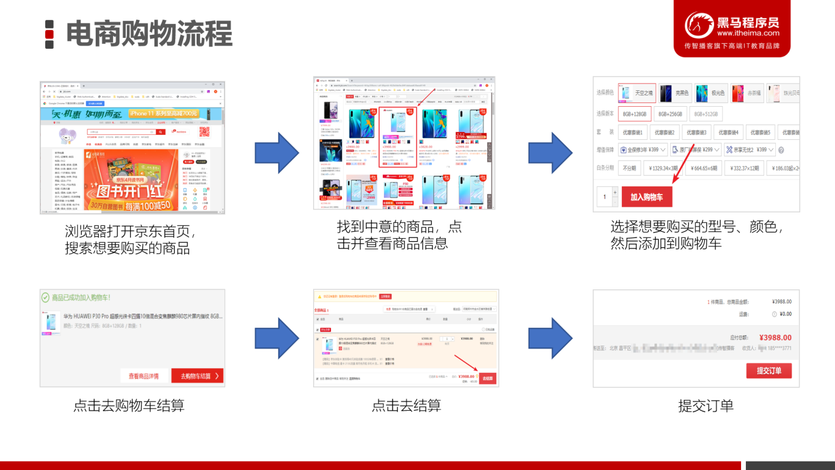
电商的购物流程
此处以京东举例，在京东上购买商品的一般流程是这样的：
从上图可以看到，每一个用户购买商品，都会浏览商品、提交订单。所以商品、订单是电商中非常重要的。本次的综合案例，将主要围绕商品、订单展开。

Slide 7
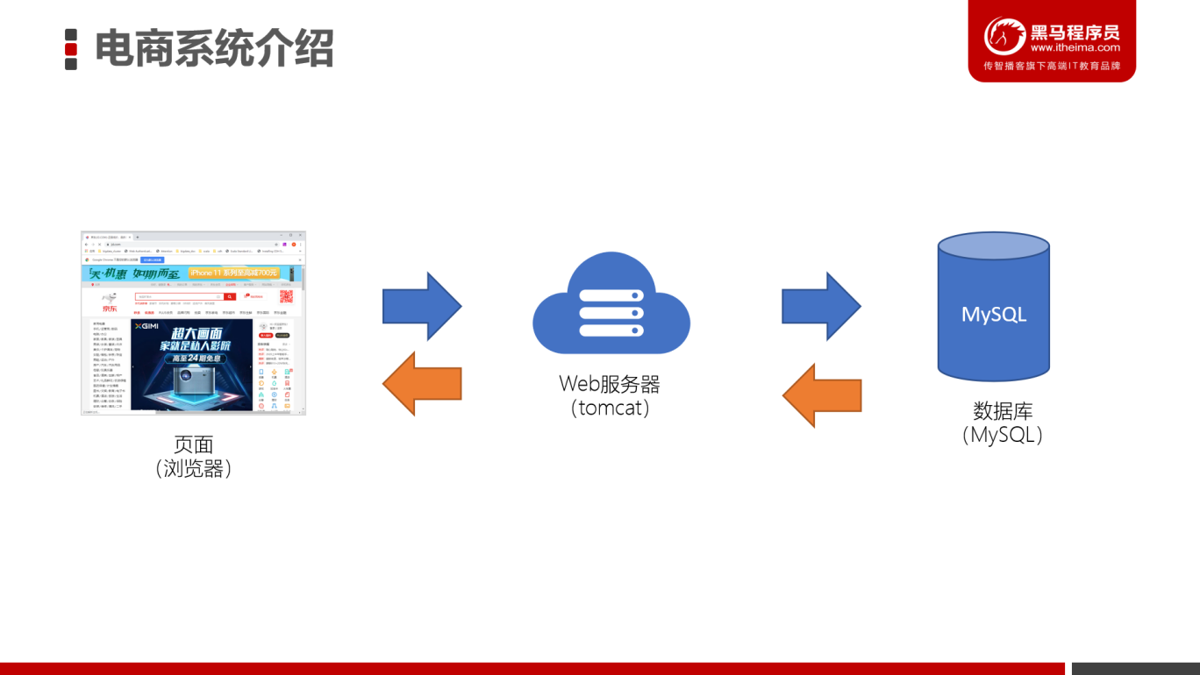
电商系统简单结构介绍
● 用户打开浏览器，访问电商页面
● 用户按下回车后，浏览器发出请求，请求电商网站的Web服务器
● Web服务器从数据库取出数据，返回
● 前端页面展示数据

Slide 8
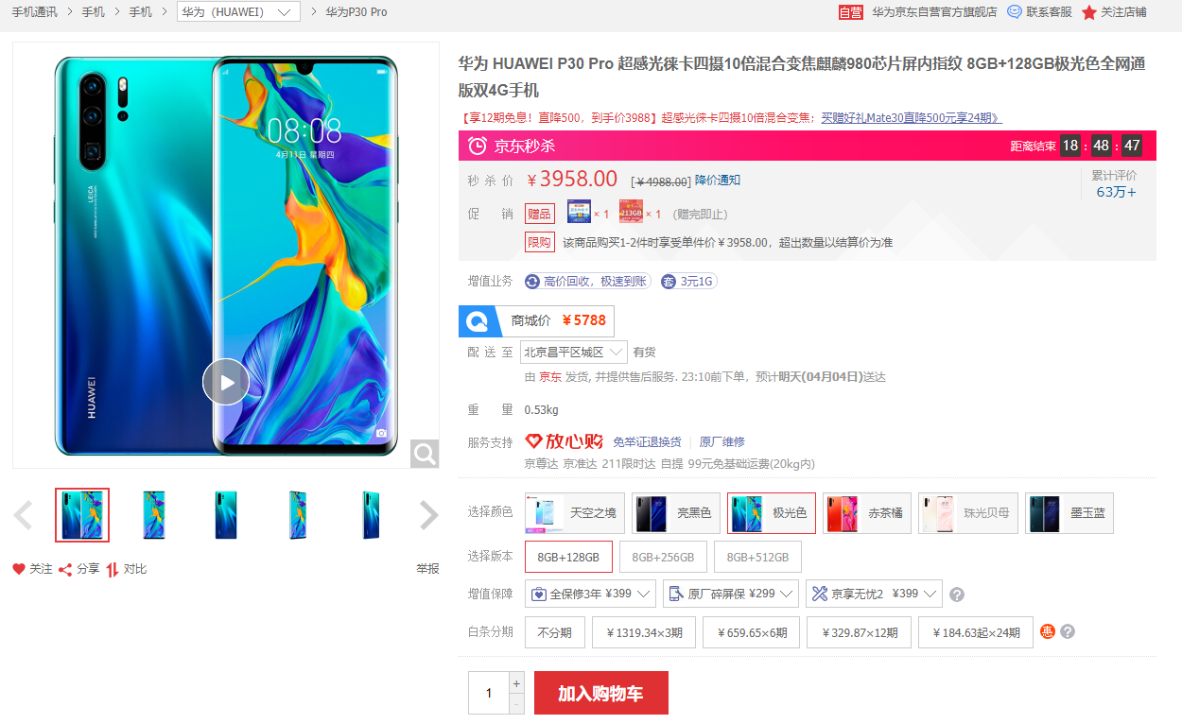
电商相关业务术语介绍
商品
我们去淘宝、京东上买的东西，就是一件件的商品。商品包含这些内容：

Slide 9
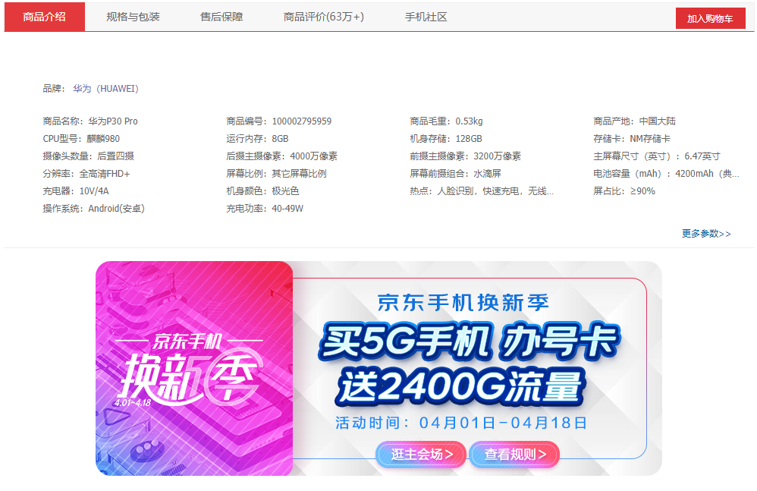
电商相关业务术语介绍
商品

Slide 10
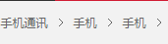
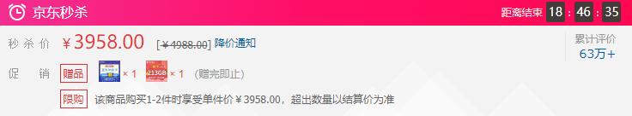
电商相关业务术语介绍
商品
1.商品的标题
2.商品的所属分类
3.商品的价格

Slide 11
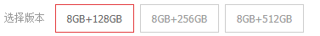
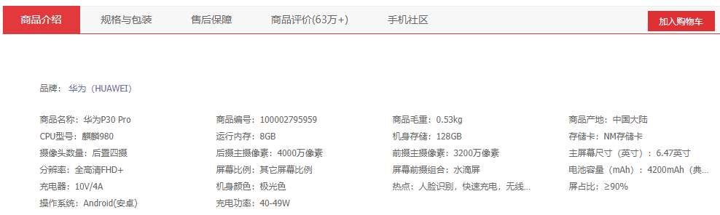
电商相关业务术语介绍
商品
4.商品的颜色
5.商品的版本
6.商品的介绍

Slide 12
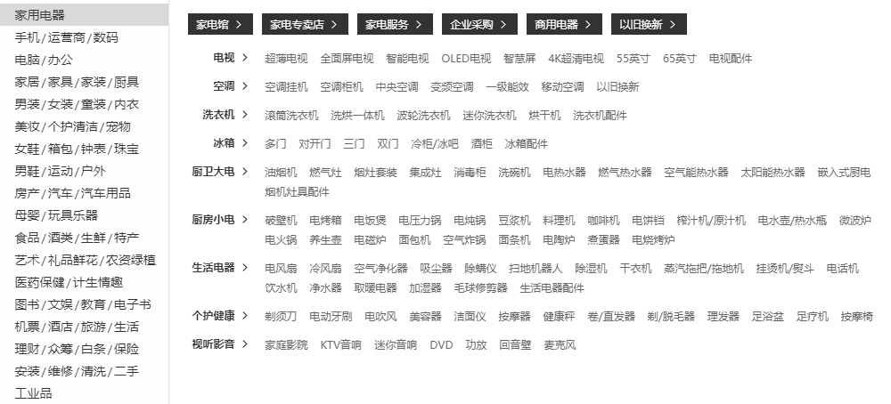
电商相关业务术语介绍
商品分类
绝大多数的电商都有商品商品。每个商品一定是会属于某个类别。例如：电冰箱属于 家用电器 > 大家电 分类。不同的商品可能对应的分类是不一样的。

Slide 13
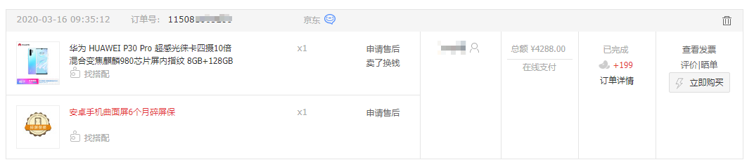
电商相关业务术语介绍
订单
用户购买商品是通过提交订单来完成的。用户每一次购物都会有订单，订单中包含了订单号、收货人、订单状态、支付方式、商品评价等。

Slide 14
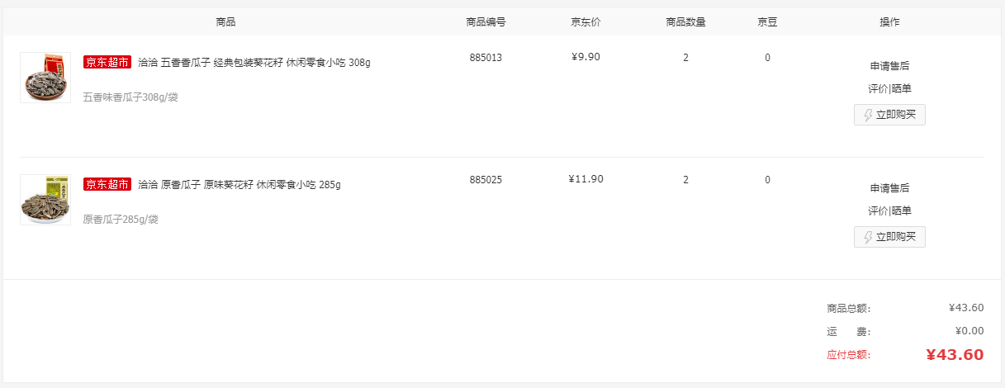
电商相关业务术语介绍
订单详情
用户可能在一次购买中，买了多个商品。订单详情指的是订单走过来包含的具体信息。例如：订单中包含的商品信息、商品金额、商品数量等。

Slide 15
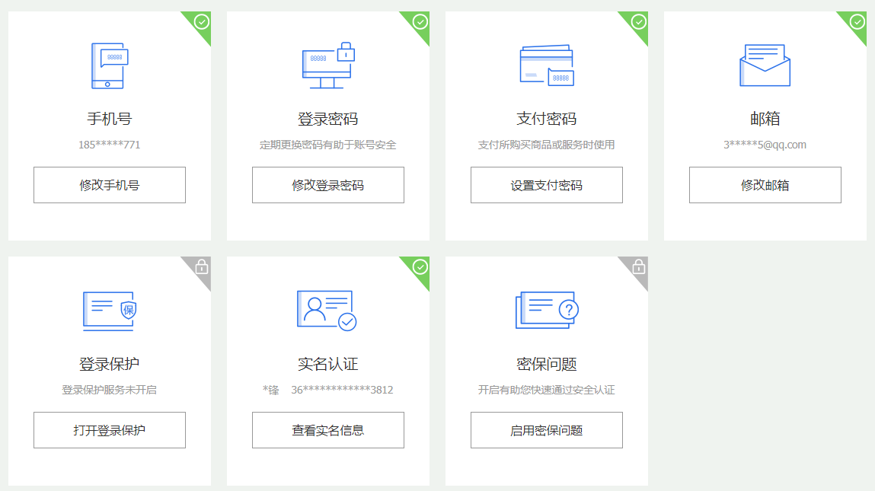
电商相关业务术语介绍
用户
想要购买商品，需要先在电商网站上注册用户。用户包含了很多信息，例如：用户名、密码、性别、生日、以及手机、密码等信息。

Slide 16
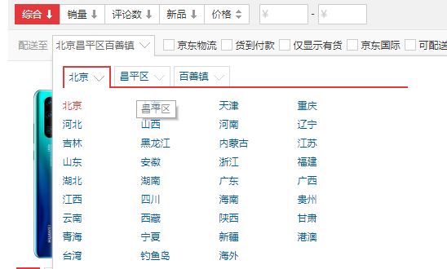
电商相关业务术语介绍
区域
每个订单都有区域的概念，例如：我们可以选择配送到哪儿，是配置到北京市昌平区百善镇还是其他地方。

Slide 17
技术方案介绍
本案例基于MySQL数据库，使用Kettle、Apache Superset实现数据可视化。案例使用MySQL作为数据分析的存储以及查询引擎、以Kettle作为数据处理脚本执行工具、以及Apache Superset实现数据可视化展示。让同学们将来能够快速实现数据分析、以及可视化开发。
通过本案例，同学们能够学习到：
1.如何使用MySQL作为数据仓库进行数据分析
2.掌握SQL语言在数据分析中的常见用法
3.掌握Kettle如何进行数据处理
4.掌握finebi进行数据可视化分析

Slide 18
案例简介
了解项目背景
了解项目会用到的电商模块

Slide 19
案例简介
案例架构说明
搭建datagrip项目环境
项目开发
使用fineBI进行数据可视化

Slide 20
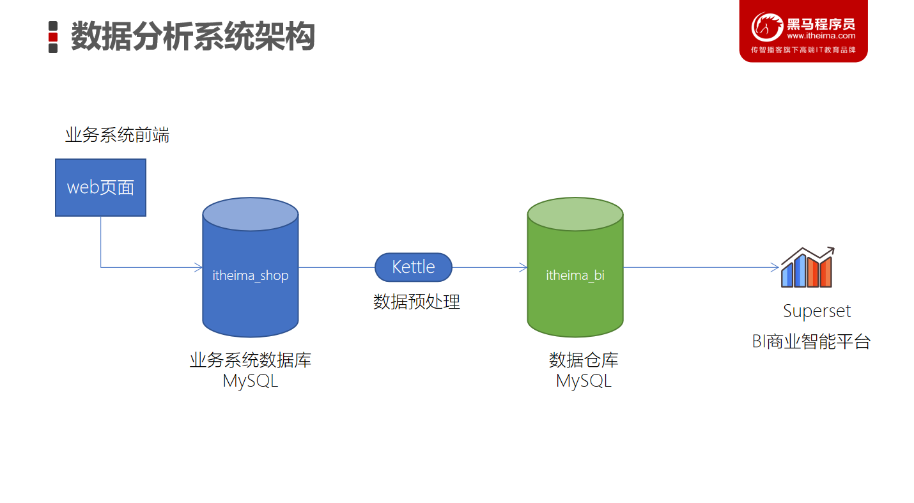
2.1 系统架构
基于MySQL搭建数据仓库
● 基于Kettle进行数据处理
● FineBI基于MySQL搭建的数据仓库进行数据分析

Slide 21
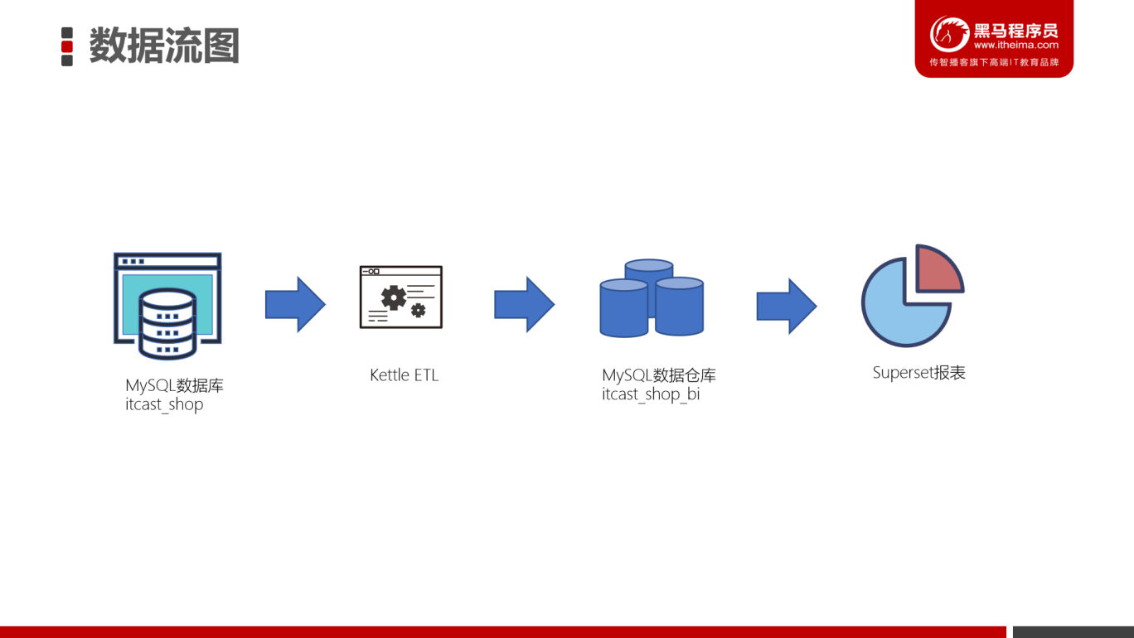
数据流程图
1.通过Kettle将MySQL业务系统数据库中，将数据抽取出来，然后装载到MySQL数据仓库中。
2.编写SQL脚本，对MySQL数据仓库中的数据进行数据分析（分组、聚合等），并将分析后的结
果保存。
3.使用 Superset 将保存下来的分析结果以图形的方式展示出来。

Slide 22
案例架构说明
了解项目开发流程

Slide 23
案例简介
案例架构说明
搭建datagrip项目环境
项目开发
使用fineBI进行数据可视化

Slide 24
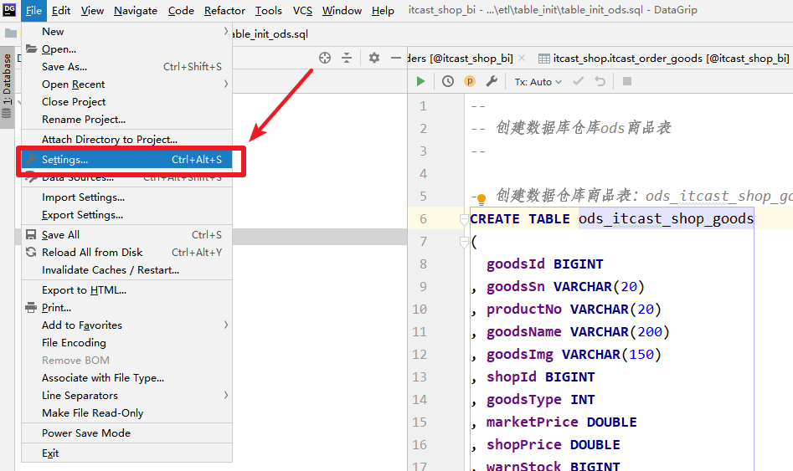
设置项目开发环境
DataGrip项目开发环境设置
因为本次数据分析开发都是基于MySQL开发的，所以我们将DataGrip的项目环境设置为MySQL，这样可以，避免后续的多余操作。

Slide 25
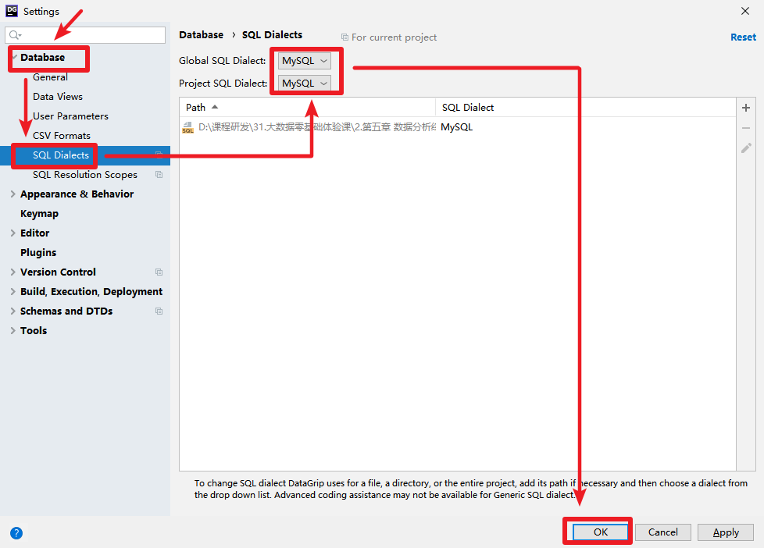
设置项目开发环境
DataGrip项目开发环境设置

Slide 26
设置项目开发环境
DataGrip项目开发环境设置

Slide 27
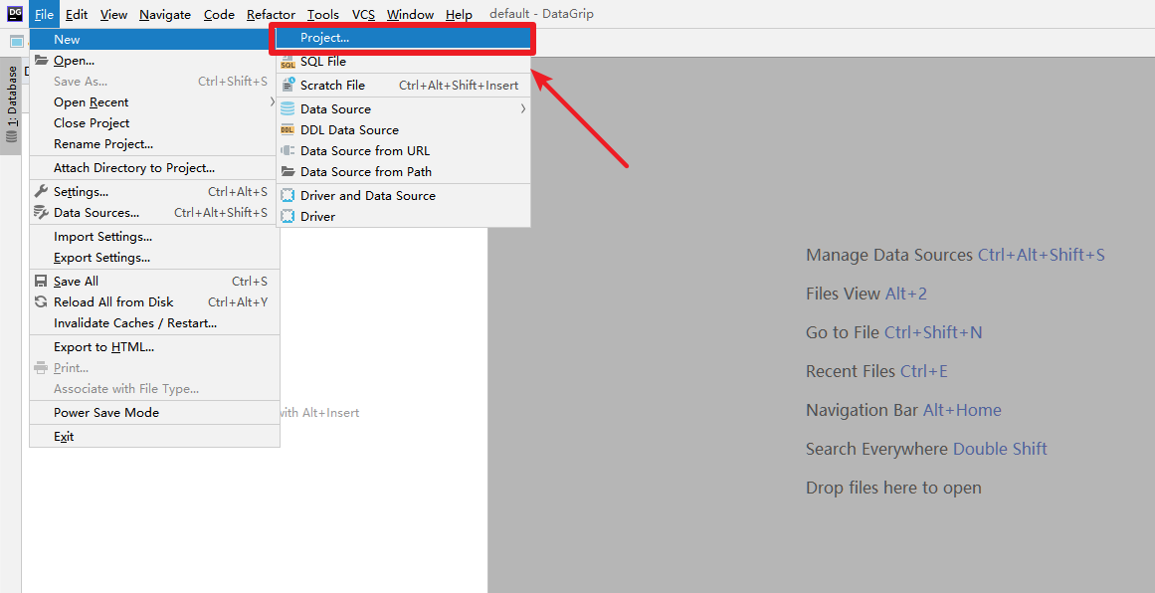
创建项目并建立DataGrip数据库连接
打开DataGrip，点击「New」/「Project...」菜单，创建一个新的项目。

Slide 28
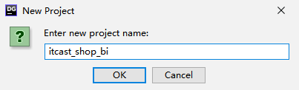
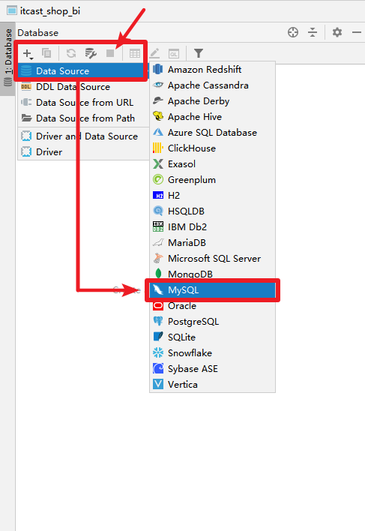
创建项目并建立DataGrip数据库连接
项目取名为：itcast_shop_bi，点击OK创建项目。
点击左侧的的Database选项卡，点击+号按钮，选择添加MySQL数据库。

Slide 29
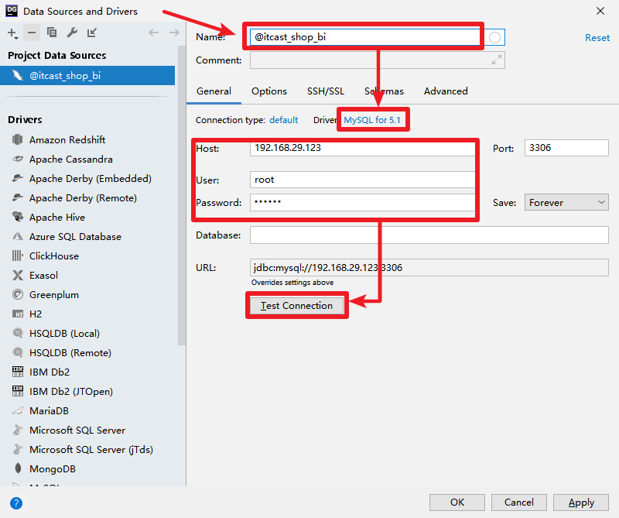
创建项目并建立DataGrip数据库连接
4.配置MySQL数据库连接
(1)填写数据库连接的名称
(2)选择MySQL驱动
(3)填写MySQL的IP地址
(4)填写用户名（root）
(5)密码（123456）
点击 「Test Connection」按钮，测试是否能够
正确连接到MySQL

Slide 30
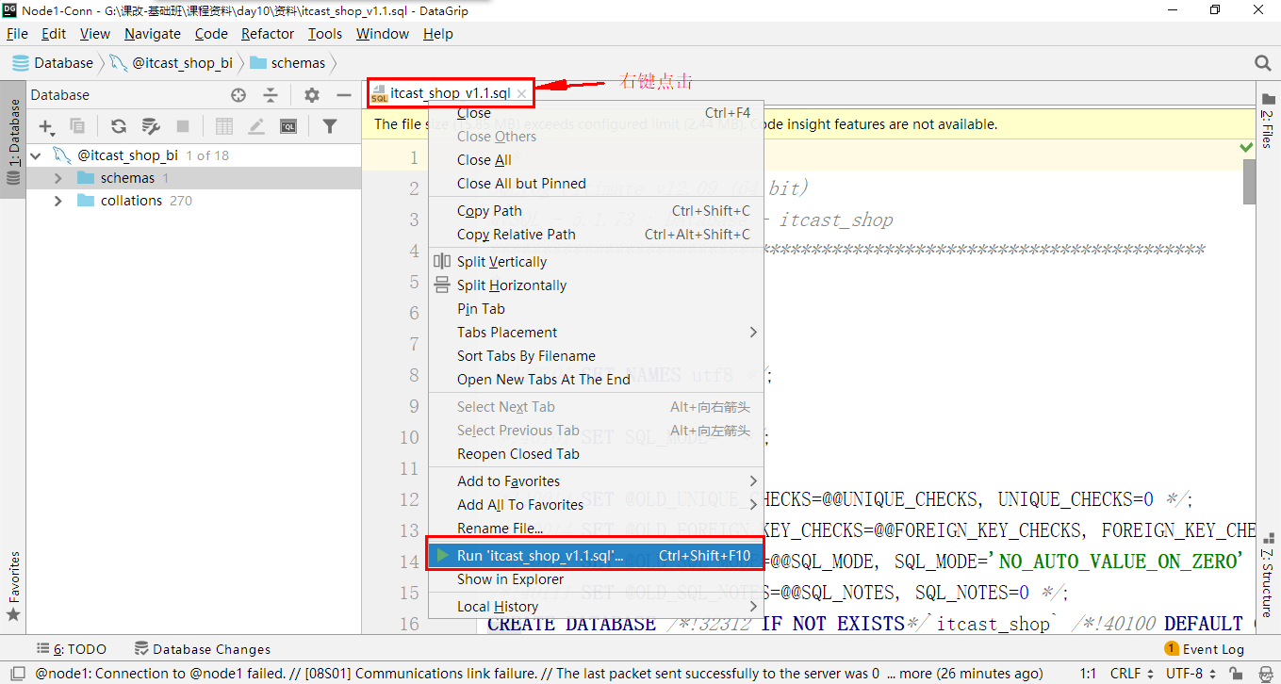
创建itcast_shop数据库并导入数据
为了完成本次案例，我们需要提前准备好 itcast_shop 数据库，我们准备好了一个SQL脚本文件，里面有很多的一些SQL语句，这些SQL语句会自动创建数据库、表，并将数据插入到表中。我们只需要使用DataGrip将SQL脚本文件执行下就可以了。

Slide 31
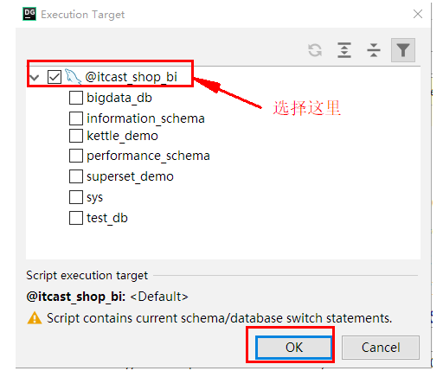
创建itcast_shop数据库并导入数据

Slide 32
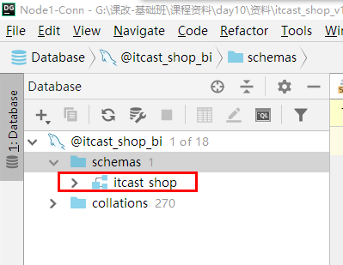
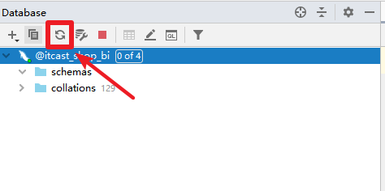
创建itcast_shop数据库并导入数据

Slide 33
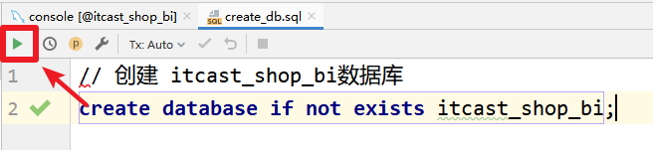
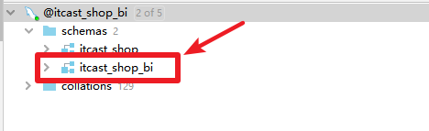
创建 itcast_shop_bi 数据仓库
创建 itcast_shop_bi数据库
create database if not exists itcast_shop_bi;

Slide 34
搭建datagrip项目环境
会用datagrip搭建环境
能够用datagrip连接上Linux的mysql

Slide 35
案例简介
案例架构说明
搭建datagrip项目环境
项目开发
使用fineBI进行数据可视化

Slide 36
表结构概览
本次的综合案例，一共有六张表，分别为：
表名 | 说明
itheima_areas | 行政区域表，例如：北京市、昌平区等。
itheima_goods | 商品表，保存了商品的基本信息。例如：商品的唯一标识、商品的名称、店铺ID、商品的分类等。
itheima_goods_cats | 商品分类表，每一个商品都有自己的分类。例如：海尔的某个冰箱属于：家用电器 > 大家电 > 冰箱 这样的一个分类。
itheima_orders | 订单表，用户提交的订单将保存在该表中。表中包含了：下订单的用户、订单的状态、订单的支付金额、订单所属的区域、用户所属的地址等。
itheima_order_goods | 订单明细表，订单明细表包含了订单中的包含的商品信息。用户可以同时买多个商品，然后提交一个订单。例如：提交的订单中包含一个手机、和一个电冰箱。订单明细中包含了用户买的商品数据和订单信息。例如：该订单明细对应的订单是什么、买了几个这样的商品、商品的ID是什么等。
itheima_users | 用户信息表，包含了用户的ID、用户名、密码等信息。

Slide 37
表字段解释
itheima_areas/行政区域表
列名 | 类型 | 说明
areaId | int(11) | 区域ID
parentId | int(11) | 父ID
areaName | varchar(100) | 地区名称
areaKey | char(10) | 地区首字母
areaType | tinyint(4) | 级别标志1：省，2：市，3：县区
createTime | varchar(25) | 创建时间

Slide 38
表字段解释
itheima_goods/商品表
列名 | 类型 | 说明
goodsId | bigint(11) | 商品id
goodsSn | varchar(20) | 商品编号
goodsName | varchar(200) | 商品名称
goodsImg | varchar(150) | 商品图片
shopId | bigint(11) | 门店ID
marketPrice | decimal(11,2) | 市场价

Slide 39
表字段解释
itheima_goods_cats/商品分类
列名 | 类型 | 说明
catId | int(11) | 品类ID
parentId | int(11) | 父ID
catName | varchar(20) | 分类名称
dataFlag | tinyint(4) | 删除标志
createTime | varchar(25) | 建立时间
cat_level | tinyint(4) | 分类级别，共3级

Slide 40
表字段解释
itheima_orders/订单表
列名 | 类型 | 说明
orderId | bigint(11) | 订单id
orderNo | varchar(20) | 订单编号
shopId | bigint(11) | 门店id
userId | bigint(11) | 用户id
orderStatus | tinyint(4) | 订单状态 -3:用户拒收 -2:未付款的订单 -1：用户取消 0:
goodsMoney | decimal(11,2) | 商品金额

Slide 41
表字段解释
itheima_order_goods/订单明细表
列名 | 类型 | 说明
ogId | bigint(11) | 订单明细ID
orderId | bigint(11) | 订单ID
goodsId | bigint(11) | 商品ID
goodsNum | bigint(11) | 商品数量
goodsPrice | decimal(13,0) | 商品价格
payPrice | decimal(13,0) | 实际支付价格

Slide 42
表字段解释
itheima_users/用户表
列名 | 类型 | 说明
userId | int(11) | 用户ID
loginName | varchar(20) | 登录名
loginSecret | int(11) | 登录秘钥
loginPwd | varchar(50) | 登录密码
userSex | tinyint(4) | 用户性别
userName | varchar(100) | 用户名

Slide 43
抽取并装载数据到数据仓库
目前，itcast_shop_bi 中是没有任何数据的，是一个空的数据库。而后续我们的所有数据分析都将在该数据库中进行。我们第一件事情就是要将 「itcast_shop」数据库中的所有表抽取到「itcast_shop_bi」数据库中。要抽取并装载数据到「itcast_shop_bi」中，我们首先要在「itcast_shop_bi」中创建对应的表。

Slide 44
抽取并装载数据到数据仓库
数据抽取业务分析
我们已经大概熟悉了上面的6张表，这6张表有时候并不是将所有数据一次性原封不动地同步到数据仓库中，而是有一些处理细节。考虑以下几个可能出现的业务场景：
1.每一天都需要进行订单的分析，例如：2020年4月18日一共有多少笔订单、订单的总额是多少。
2.每一天都需要进行用户的分析，例如：2020年4月18日一共注册有多少个用户。
3.商品分类、区域的变化率很少，因为分类、区域几乎都是常年不变的。
4.商品的数据相对变化频率较高，因为可能每天都会有商品信息的更新。

Slide 45
抽取并装载数据到数据仓库
数据抽取业务分析
结合上述的业务场景，我们可以确定数据的抽取周期：
表名 | 说明 | 装载表 | 抽取方式 | 抽取周期
itheima_areas | 行政区域表 | ods_itheima_areas | 增量同步抽取 | 每年
itheima_goods | 商品表 | ods_itheima_goods | 增量同步抽取 | 每天
itheima_goods_cats | 商品分类表 | ods_itheima_goods_cats | 全量同步抽取 | 每周
itheima_orders | 订单表 | ods_itheima_orders | 增量同步抽取 | 每天
itheima_order_goods | 订单明细表 | ods_itheima_order_goods | 增量同步抽取 | 每天
itheima_users | 用户信息表 | ods_itheima_users | 增量同步抽取 | 每天

Slide 46
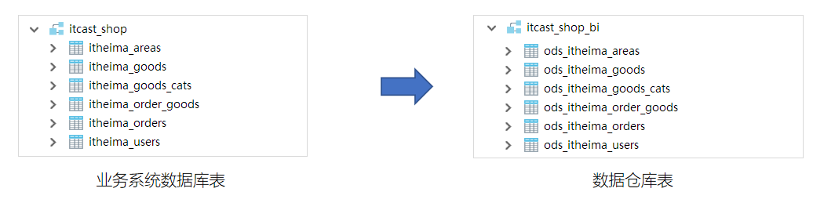
抽取并装载数据到数据仓库
关于 ods 的意义
ODS（英语：Operational 业务/ Data 数据/ Store 存储)是一种数据架构或数据库设计的概念，出现原因是来自于当需要集成来自多个系统的数据，结果又要给一或多个系统使用时。
数据仓库的ods表是将业务系统数据库表原样抽取进来，结构几乎是一样的，只不过加了一个抽取数据的日期字段。

Slide 47
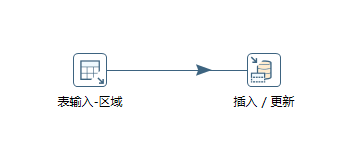
抽取并装载数据到数据仓库
每周数据抽取作业开发
根据之前的分析，行政区域表为增量同步抽取，所以我们只需要全部抽取到数据仓库中建表即可。但需要注意：我们需要清晰地标识出数据是哪天抽取过来的，所以需要额外添加一个当前日期的字段。
构建Kettle数据流组件图
itheima_areas | 行政区域表 | 增量同步抽取 | 每周

Slide 48
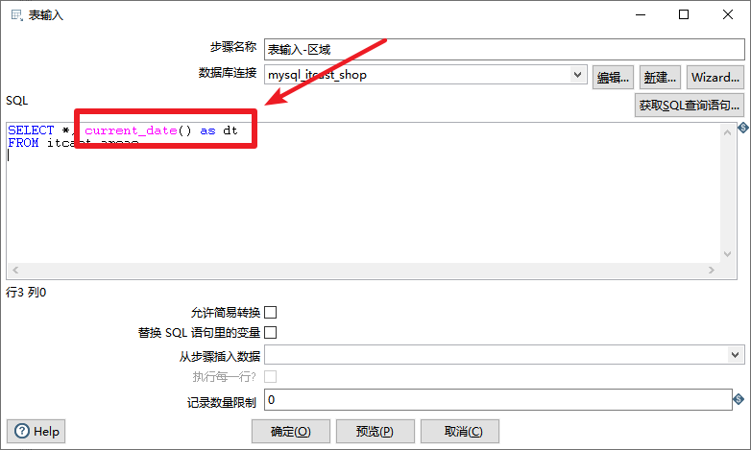
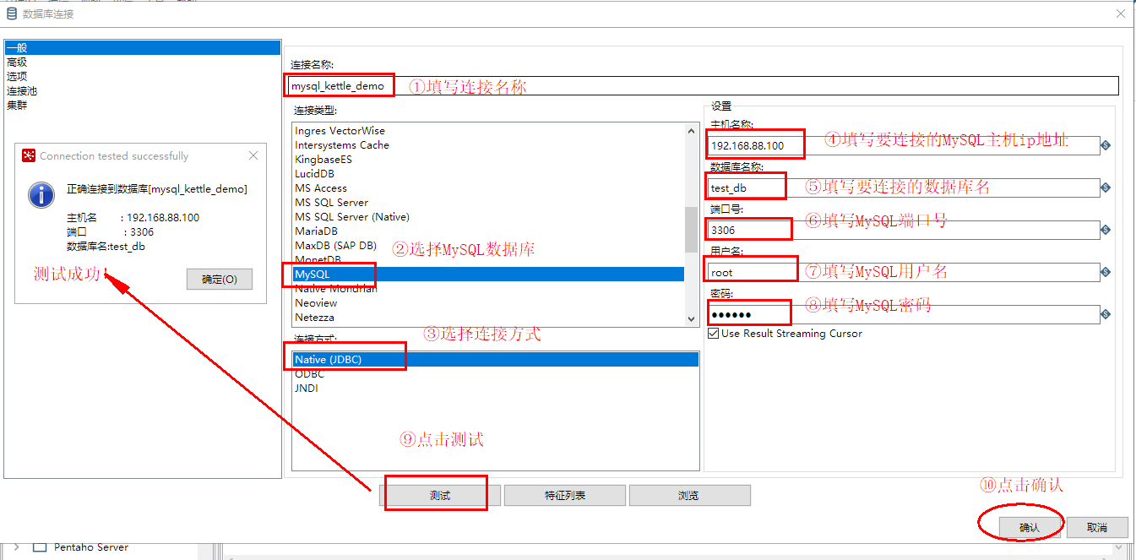
抽取并装载数据到数据仓库
每周数据抽取作业开发
2.配置表输入组件

Slide 49
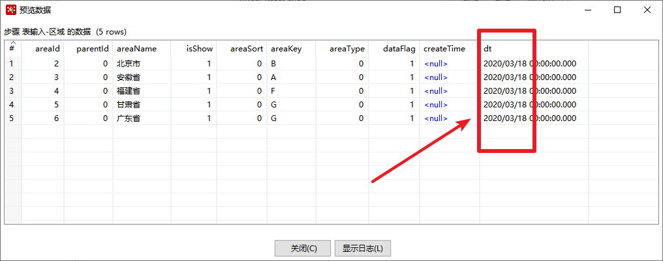
抽取并装载数据到数据仓库
每周数据抽取作业开发
3. 通过预览数据，可以看到，除了原有 itcast_areas 表的所有字段之外，还增加了一个当前日期字段，后续作为数据的抽取日期。

Slide 50
抽取并装载数据到数据仓库
每周数据抽取作业开发
4. 配置数据仓库的连接

Slide 51
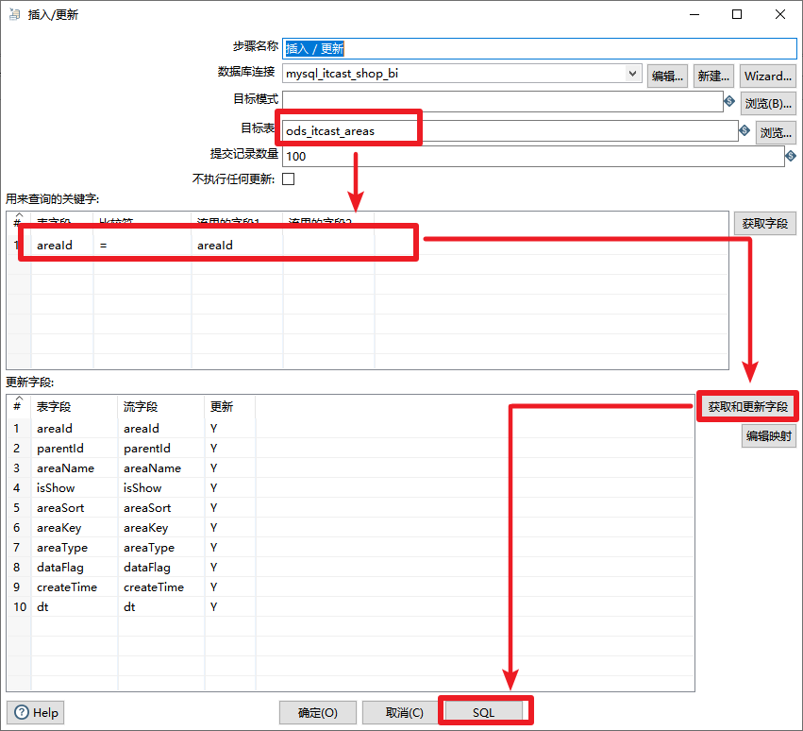
抽取并装载数据到数据仓库
每周数据抽取作业开发
5. 指定目标表，目标表的名称为：业务系统数据库表加一个 ods_ 前缀。

Slide 52
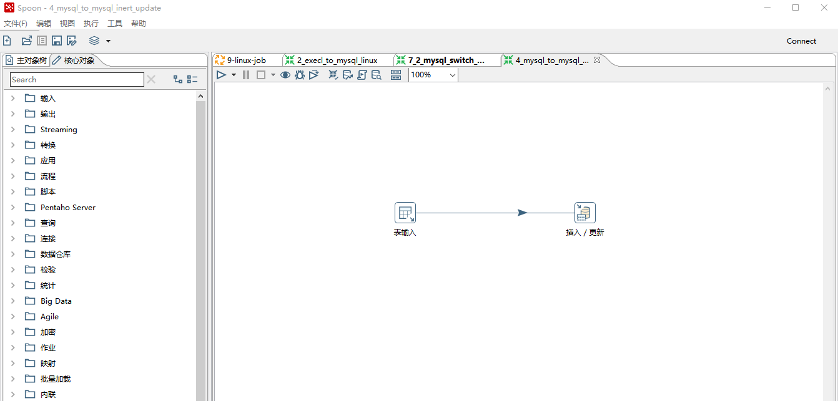
抽取并装载数据到数据仓库
每周数据抽取作业开发
6. 点击「SQL」按钮执行
7、执行转换

Slide 53
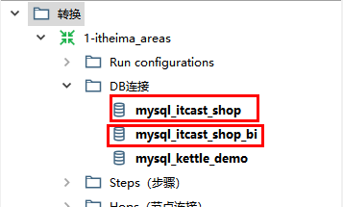
抽取并装载数据到数据仓库
每周数据抽取作业开发
注意
为了方便后续的开发，将新创建的两个数据库连接「共享」。

Slide 54
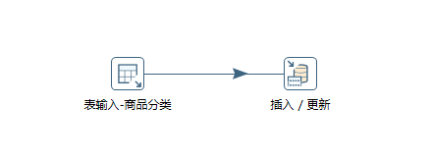
抽取并装载数据到数据仓库
每周数据抽取作业开发
其他几张表的数据抽取与行政区域数据抽取类似。

Slide 55
订单支付总额/总笔数分析
有了业务系统中的数据，接下来就可以开始对数据进行分析了。那针对数据仓库应该以什么样的方式来进行分析呢？大家可能会说：编写SQL语句啊。
—— 是的，就是编写SQL语句。但应该按照什么方式来编写呢？难道就是写一个SELECT ... FROM ... GROUP BY ....就完事了吗？
—— 当然不是。我们先来回答一个问题：SELECT语句可以进行分析，但分析的结果是否要保存下来呢？
回答：需要保存下来

Slide 56
订单支付总额/总笔数分析
分析到这里，要进行数据仓库数据分析，一共会分为以下几步：
1.明确数据分析的目标
2.创建用于保存数据分析结果的表
3.编写SQL语句进行数据分析
4.将SQL语句进行数据分析的结果保存到分析结果的表中

Slide 57
订单支付总额/总笔数分析
明确数据分析目标
运营部门想要统计每天的订单金额、订单总笔数，用来分析公司的经营状况。
需求
统计 2019-09-05 订单支付的总金额、订单的总笔数。
分析
这里我们一共要分析两个指标（订单总金额、订单总数量），而且需要保存下来。

Slide 58
订单支付总额/总笔数分析
创建用于保存数据分析结果的表
约定：所有保存数据分析结果的表都以：app_开头
-- 订单支付总额/总笔数分析
CREATE TABLE IF NOT EXISTS itcast_shop_bi.app_order_total(
id INTEGER PRIMARY KEY AUTO_INCREMENT, -- 用作唯一记录标识的组件，无实际意义
dt DATE, -- 对应的日期
total_money DOUBLE, -- 总支付金额
total_cnt INTEGER -- 总订单笔数
);

Slide 59
订单支付总额/总笔数分析
编写SQL语句进行数据分析
-- 分析某天的订单总笔数、总金额
SELECT
SUBSTRING(t1.createTime, 1, 10) AS dt, -- 某一天
SUM(t1.realTotalMoney) AS total_money, -- 订单总金额
COUNT(1) AS total_cnt -- 订单总笔数
FROM
ods_itheima_orders t1
WHERE
SUBSTRING(t1.createTime, 1, 10) = '2019-09-05'
group by SUBSTRING(t1.createTime, 1, 10);

Slide 60
订单支付总额/总笔数分析
加载数据到结果表中
insert into itcast_shop_bi.app_order_total
SELECT
null,
SUBSTRING(t1.createTime, 1, 10) AS dt, -- 某一天
SUM(t1.realTotalMoney) AS total_money, -- 订单总金额
COUNT(1) AS total_cnt -- 订单总笔数
FROM
ods_itheima_orders t1
WHERE
SUBSTRING(t1.createTime, 1, 10) = '2019-09-05'
group by SUBSTRING(t1.createTime, 1, 10);

Slide 61
下订单用户总数分析
明确数据分析目标
统计2019-09-05当天下过订单的不同用户总数。

Slide 62
下订单用户总数分析
创建用于保存数据分析结果的表
-- 订单用户分析表
CREATE TABLE IF NOT EXISTS app_order_user(
id INTEGER PRIMARY KEY AUTO_INCREMENT, -- 唯一标识
dt DATE, -- 统计日期
total_user_cnt INTEGER -- 总用户数
);

Slide 63
下订单用户总数分析
编写SQL语句进行数据分析
-- 统计每日下订单用户数
SELECT
SUBSTRING(t1.createTime, 1, 10) as dt,
COUNT(DISTINCT t1.userId) as user_total
FROM
itcast_shop_bi.ods_itheima_orders t1
WHERE
SUBSTRING(t1.createTime, 1, 10) = '2019-09-05'
group by SUBSTRING(t1.createTime, 1, 10);

Slide 64
下订单用户总数分析
加载数据到结果表中
-- 统计每日下订单用户数
insert into itcast_shop_bi.app_order_user
SELECT
null,
SUBSTRING(t1.createTime, 1, 10) as dt,
SUM(DISTINCT t1.userId) as user_total
FROM
itcast_shop_bi.ods_itheima_orders t1
WHERE
SUBSTRING(t1.createTime, 1, 10) = '2019-09-05'
group by SUBSTRING(t1.createTime, 1, 10);

Slide 65
不同支付方式订单总额/订单笔数分析
明确数据分析目标
统计2019-09-05当天，不同的支付方式的订单总额、以及订单总笔数。

Slide 66
不同支付方式订单总额/订单笔数分析
创建用于保存数据分析结果的表
-- 创建支付方式订单总额/订单笔数分析
CREATE TABLE IF NOT EXISTS app_order_paytype
(
id INTEGER AUTO_INCREMENT PRIMARY KEY, -- 唯一标识（无意义）
dt DATE, -- 统计日期
pay_type VARCHAR(20), -- 支付方式
total_money DOUBLE, -- 总支付金额
total_cnt INTEGER -- 总订单笔数
);

Slide 67
不同支付方式订单总额/订单笔数分析
编写SQL语句进行数据分析
-- 统计不同支付方式的订单总金额、总笔数
SELECT
'2019-09-05',
CASE WHEN payType = 1 THEN '支付宝' WHEN payType = 2 THEN '微信' WHEN payType = 3 THEN '信用卡' ELSE '其他' END AS payType,SUM(t1.realTotalMoney) AS total_money,
COUNT(1) AS total_cnt
FROM
itcast_shop_bi.ods_itheima_orders t1
WHERE
substring(dt,1,10) = '2019-09-05'
GROUP BY t1.payType;

Slide 68
不同支付方式订单总额/订单笔数分析
加载数据到结果表中
insert into app_order_paytype
SELECT null,'2019-09-05',CASE WHEN payType = 1 THEN '支付宝' WHEN payType = 2 THEN '微信' WHEN payType = 3 THEN '现金' ELSE '其他' END AS payType,
SUM(t1.realTotalMoney) AS total_money,
COUNT(1) AS total_cnt
FROM
itcast_shop_bi.ods_itheima_orders t1
WHERE
substring(dt,1,10) = '2019-09-05'
GROUP BY t1.payType;

Slide 69
订单笔数TOP5用户分析
明确数据分析目标
统计2019年9月下订单最多的用户TOP5，也就是前5名。

Slide 70
订单笔数TOP5用户分析
创建用于保存数据分析结果的表
-- 创建下订单用户最多的前5名
CREATE TABLE IF NOT EXISTS app_order_user_top5
(
id INTEGER AUTO_INCREMENT PRIMARY KEY,-- 唯一标识（无意义）
dt varchar(10),-- 统计日期
userid VARCHAR(20), -- 用户id
username VARCHAR(50), -- 用户姓名
total_cnt INTEGER -- 总订单笔数
);

Slide 71
订单笔数TOP5用户分析
编写SQL语句进行数据分析
-- 统计订单笔数TOP5用户分析
select
'2019-09'
, t.userId
,t.userName
,count(orderId) as total_cnt
from itcast_shop_bi.ods_itheima_orders t
where substring(createTime,1,7) = '2019-09' # 2019-09
group by t.userName, t.userId
order by total_cnt desc
limit 5;

Slide 72
订单笔数TOP5用户分析
加载数据到结果表中
insert into app_order_user_top5
select
null,
'2019-09',
userId,
userName,
count(orderId) as total_cnt
from itcast_shop_bi.ods_itheima_orders
where substring(createTime, 1, 7) = '2019-09'
group by userId,userName
order by total_cnt desc limit 5

Slide 73
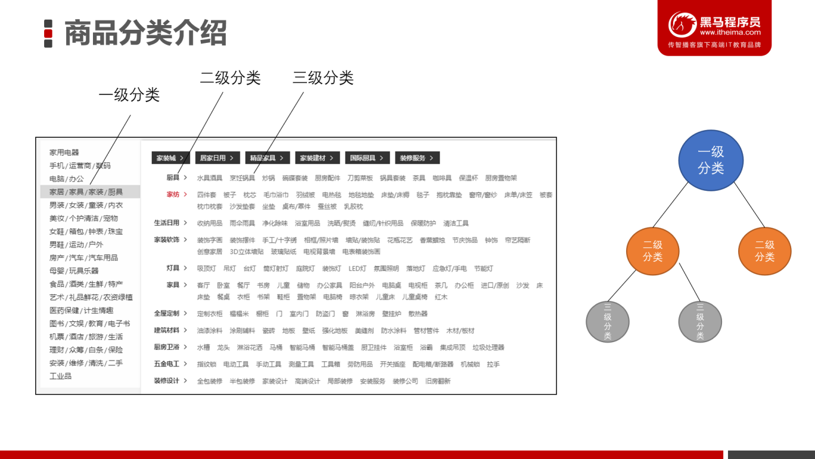
商品分类订单总额/订单笔数分析
明确数据分析目标
统计2019年9月5日当天，不同商品分类（一级分类）订单的总金额、订单的总笔数。

Slide 74
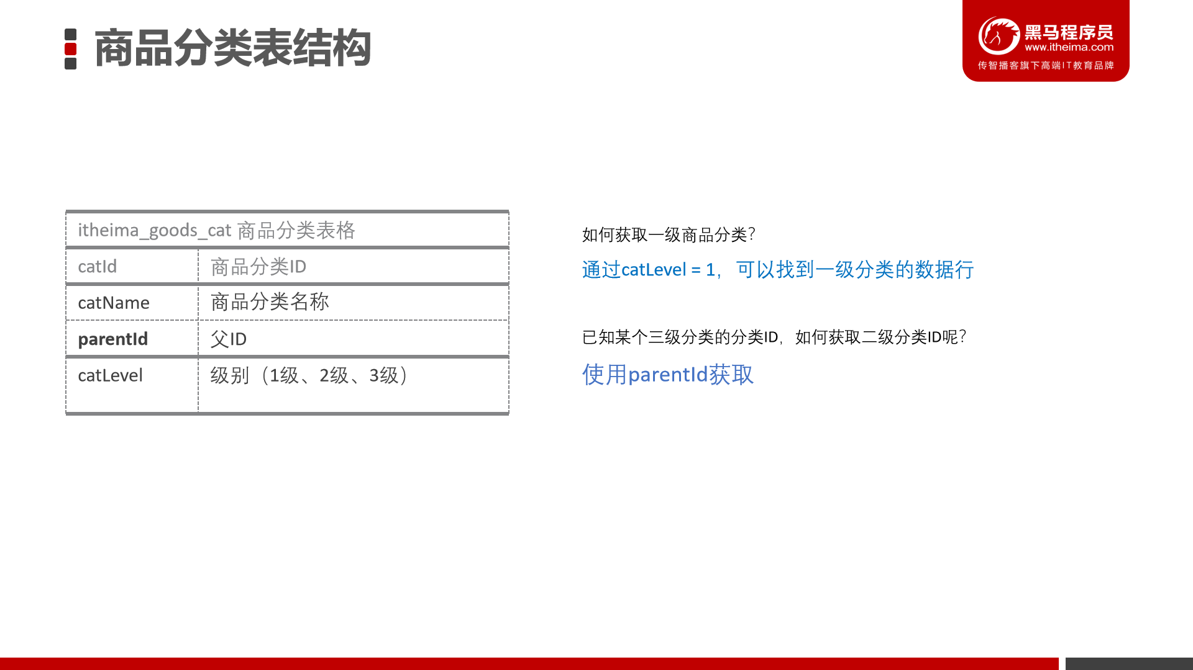
商品分类订单总额/订单笔数分析
明确数据分析目标

Slide 75
商品分类订单总额/订单笔数分析
创建用于保存数据分析结果的表
-- 创建商品分类订单总额/订单笔数分析结果表
CREATE TABLE IF NOT EXISTS app_order_goods_cat
(
id INTEGER AUTO_INCREMENT PRIMARY KEY,-- 唯一标识（无意义）
dt DATE, -- 统计日期
cat_name VARCHAR(50), -- 一级分类名称
total_money DOUBLE, -- 订单总金额
total_num INTEGER -- 订单总笔数
);

Slide 76
商品分类订单总额/订单笔数分析
编写SQL语句进行数据分析
-- 统计不同一级商品分类订单总额/总笔数分析
CREATE TABLE tmp_goods_cat
AS
SELECT t3.catId AS cat_id_l3, -- 3级分类id
t3.catName AS cat_name_l3, -- 3级分类名称
t2.catId AS cat_id_l2, -- 2级分类id
t2.catName AS cat_name_l2, -- 2级分类名称
t1.catId AS cat_id_l1, -- 1级分类id
t1.catName AS cat_name_l1 -- 1级分类名称
FROM itcast_shop_bi.ods_itheima_goods_cats t3,itcast_shop_bi.ods_itheima_goods_cats t2, itcast_shop_bi.ods_itheima_goods_cats t1
WHERE t3.parentId = t2.catId AND t2.parentId = t1.catId AND t3.cat_level = 3;

Slide 77
商品分类订单总额/订单笔数分析
统计分析
-- 统计分析不同一级商品分类对应的总金额、总笔数
SELECT
'2019-09-05',t1.cat_name_l1 AS goods_cat_l1,SUM(t3.payPrice * t3.goodsNum) AS total_money, COUNT(DISTINCT t3.orderId) AS total_cnt
FROM
tmp_goods_cat t1
LEFT JOIN ods_itheima_goods t2
ON t1.cat_id_l3 = t2.goodsCatId
LEFT JOIN ods_itheima_order_goods t3
ON t2.goodsId = t3.goodsId
WHERE
SUBSTRING(t3.createTime, 1, 10) = '2019-09-05'
GROUP BY t1.cat_name_l1;

Slide 78
商品分类订单总额/订单笔数分析
性能优化
接下来，我们需要把上述的SQL优化，优化到毫秒级。这里主要的优化策略就是添加索引。因为订单需要和订单明细关联，这两个表的数据量较大。所以，我们锁定在这两个表的关联上，添加索引进行调优。我们需要做的就是在订单明细的商品id字段上添加索引。
3.重新执行上述的SQL分析语句，发现执行完只需要68ms
临时表添加索引
CREATE UNIQUE INDEX idx_goods_cat3 ON tmp_goods_cat(cat_id_l3);
ods商品表添加唯一索引
CREATE UNIQUE INDEX idx_itheima_goods ON ods_itheima_goods(goodsId);
ods订单明细表添加普通索引
CREATE INDEX idx_itheima__order_goods ON ods_itheima_order_goods(goodsId);

Slide 79
商品分类订单总额/订单笔数分析
加载数据到结果表中
insert into app_order_goods_cat
SELECT null,'2019-09-05',t1.cat_name_l1 AS goods_cat_l1,SUM(t3.payPrice * t3.goodsNum) AS total_money,COUNT(DISTINCT t3.orderId) AS total_cnt
FROM tmp_goods_cat t1
LEFT JOIN ods_itheima_goods t2 ON t1.cat_id_l3 = t2.goodsCatId
LEFT JOIN ods_itheima_order_goods t3 ON t2.goodsId = t3.goodsId
WHERE
SUBSTRING(t3.createTime, 1, 10) = '2019-09-05'
GROUP BY
t1.cat_name_l1;

Slide 80
项目开发
了解6张表的数据
根据需求做指标开发
通过kettle将mysql表数据抽取到另外的表中
将结果写入创建的结果表中

Slide 81
案例简介
案例架构说明
搭建datagrip项目环境
项目开发
使用fineBI进行数据可视化

Slide 82
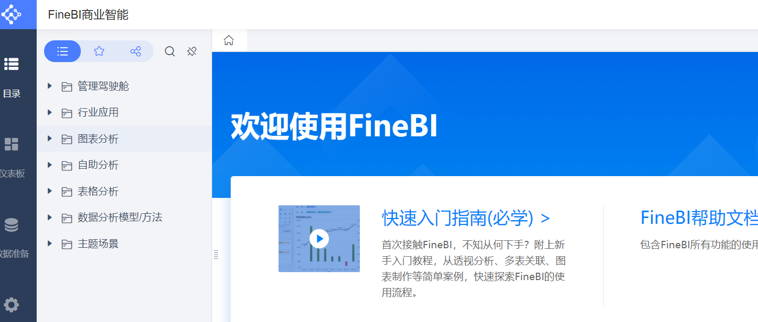
启动FineBI

Slide 83
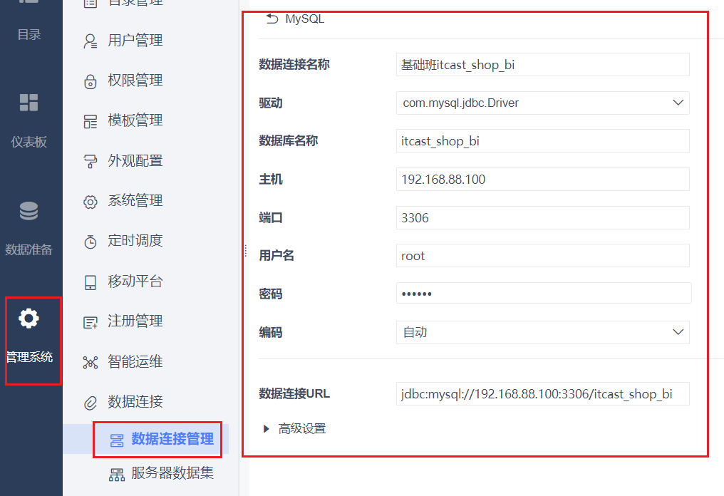
创建mysql连接

Slide 84
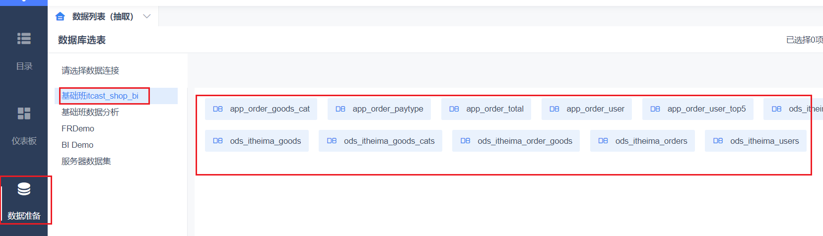
连接到表
连接到mysql的表

Slide 85
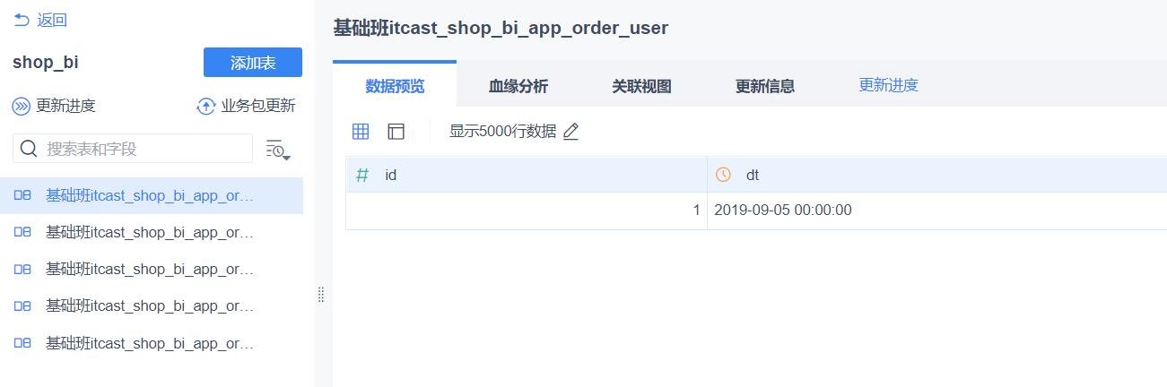
更新业务包
更新APP层的5张表

Slide 86
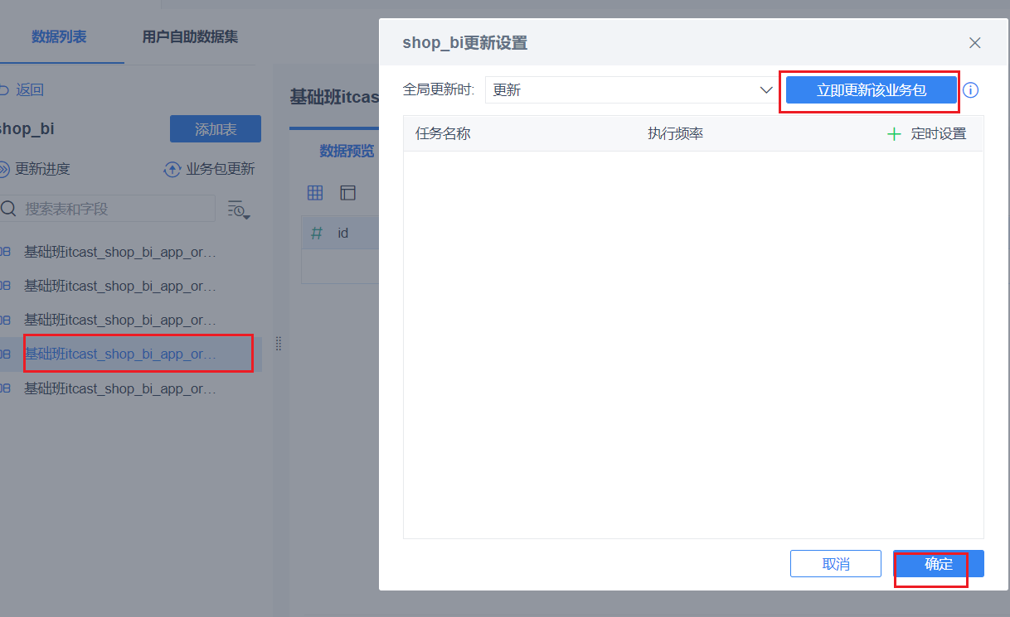
更新业务包

Slide 87
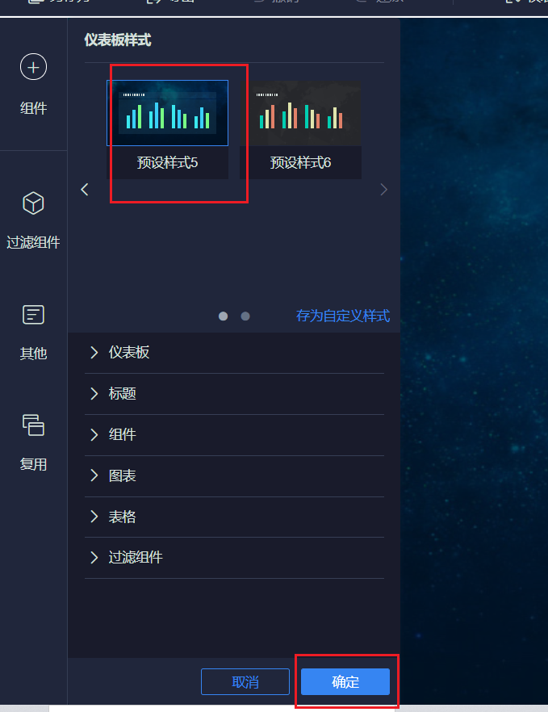
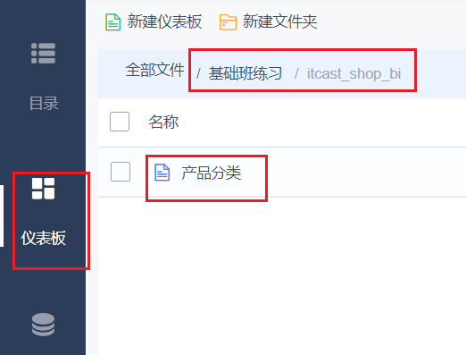
新建仪表板

Slide 88
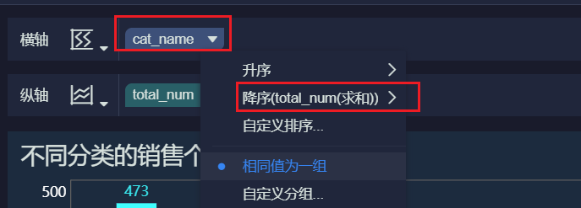
产品分类表-柱状图
设置降序排列

Slide 89
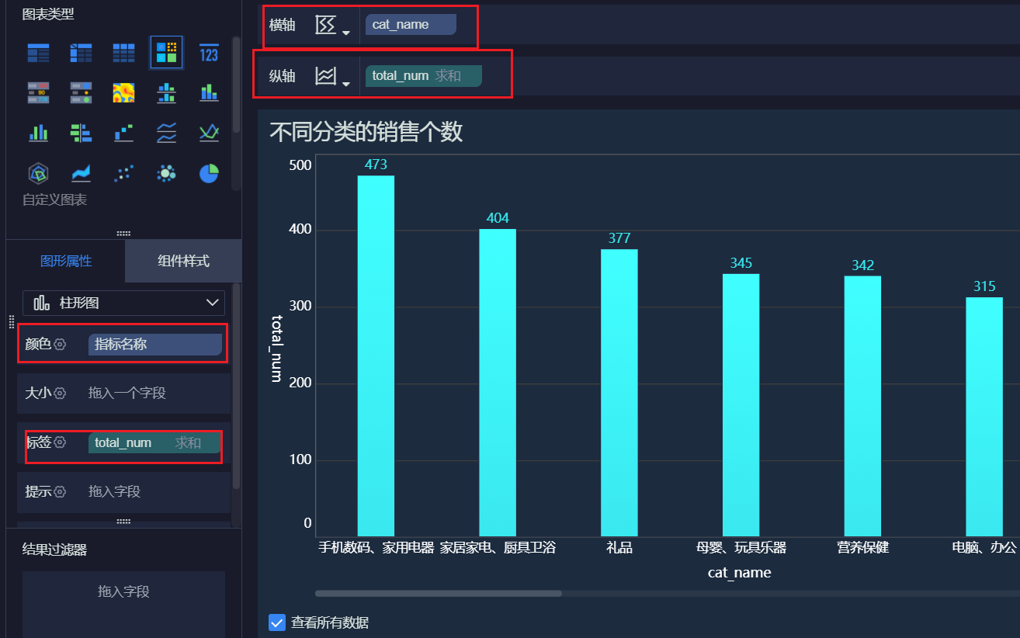
产品分类表-柱状图

Slide 90
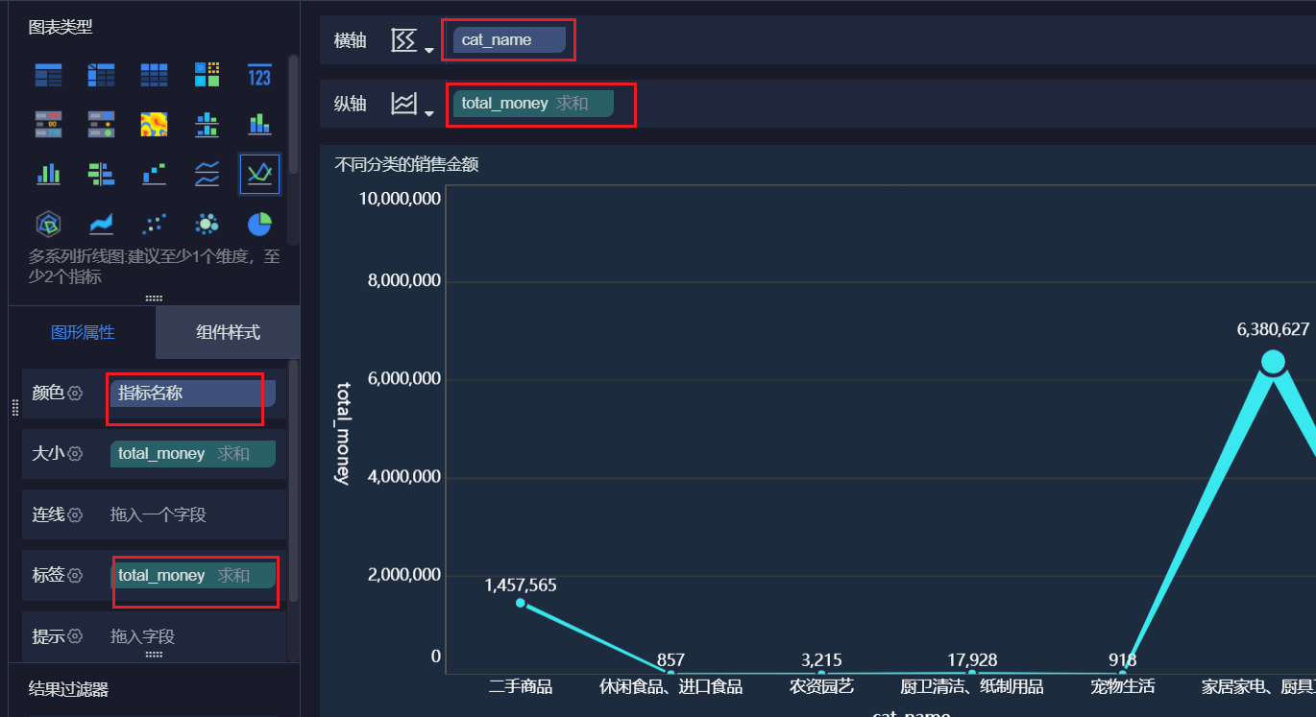
产品分类表-折线图

Slide 91
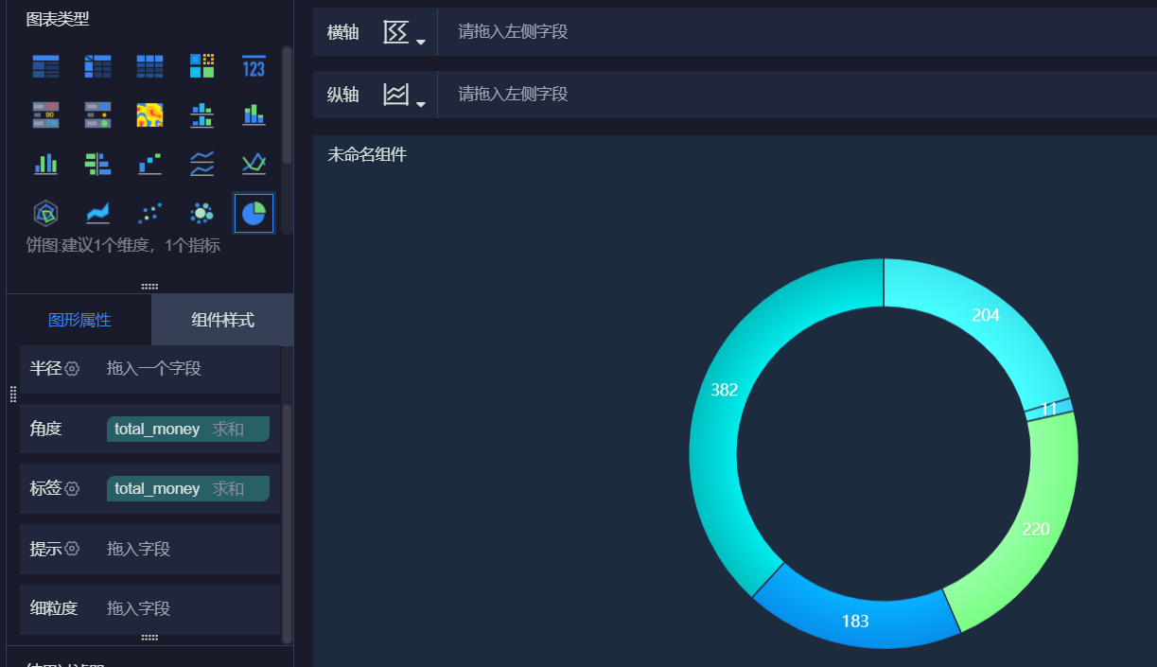
不同支付类型

Slide 92
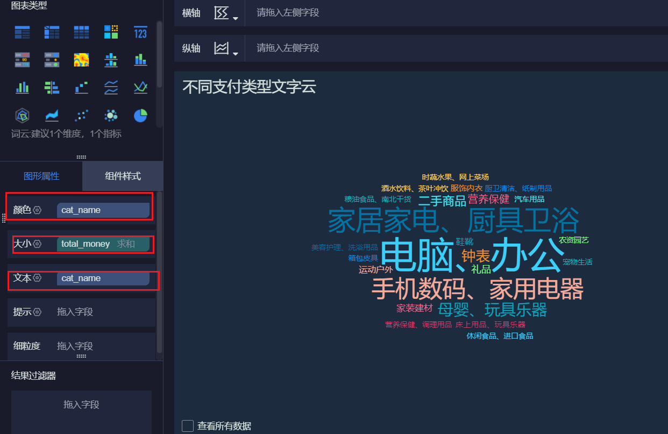
文字云

Slide 93

仪表板

Slide 94
fineBI数据可视化
用finebi进行可视化分析画图
制作仪表板

